Slide 1
SKY Talk
주요기능
설명
기본 채팅
멀티 채팅
이모티콘 전송
메시지 수신 알림음
상태 메시지
상태 이미지
*
*
*
1 대 1 채팅
유저 선택하여 멀티 룸 생성
채팅 방에서 이모티콘
선택하여 보낼 수 있음
새로운 채팅방 생성시 알림음
세팅 화면에서
개인 상태 메시지와 이미지 변경 가능
1592009 김 하늘 1592022 이 예지

Slide 2
1. 시스템 구성도
CommandController
Server
RoomManager
ClientManager
UserInfo
Client(GUI)
ChattingRoom
User
ClientManager : 모든 User을 관리하는 클래스
접속중인 유저,백업용 유저
User : 클라이언트와 통신하는 클래스-시그널을 정의하여
일반 메시지와 그 외의 시그널들을 구분,처리
CommandController : 서버와 통신하는 클래스
서버에서 오는 시그널에 따라 작업
Sever : 서버 측면의 클래스를 총괄, 명령을 내리는 역활
RoomManager : 모든 ChattingRoom을 관리하는 클래스(사용중인 룸,백업용 룸)
ChattingRoom : 각 채팅방의 구체적인 정보를 관리하는 클래스(구성원,채팅내용)

Slide 3
2. 중요 기능 프로토콜
Client
Server
새유저 접속 - 신규
접속한 유저의 정보
브로드 캐스팅
유저 접속 – 기존
화면 갱신
Client
백업 정보 전달
상태 메시지/이미지
채팅 리스트
상태 변경
이미지/ 메세지
변경한 정보를
브로드캐스팅
화면 갱신
Client
유저 접속 끊김
연결이 끊긴 유저 정보 백업
자원 반납

Slide 4
2. 중요 기능 프로토콜
Client
Server
RoomManager
ChattingRoom
채팅 방 생성
채팅 방 생성
새로운 방 생성
관리 목록에 추가
Client
채팅 방 인원 모두에게
브로드캐스팅
채팅 창 띄우기
채팅 목록 추가
채팅 방 생성
채팅 메시지 전송
이모티콘 전송
채팅 메시지 전송
이모티콘 전송
채팅 메시지 전송
이모티콘 전송
Client
채팅 방 모든 인원에게
메시지/ 이모티콘
브로드캐스팅

Slide 5
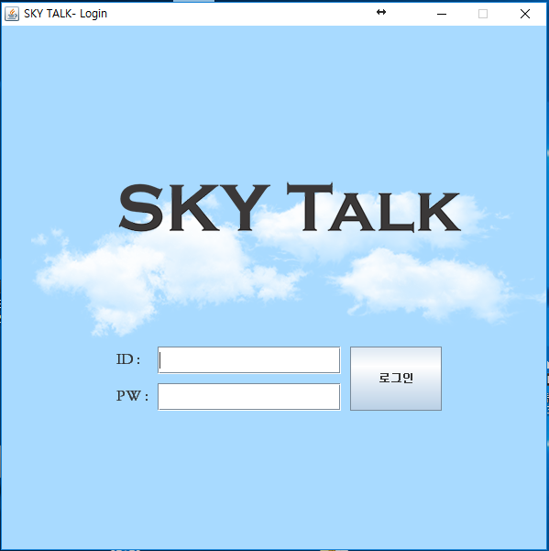
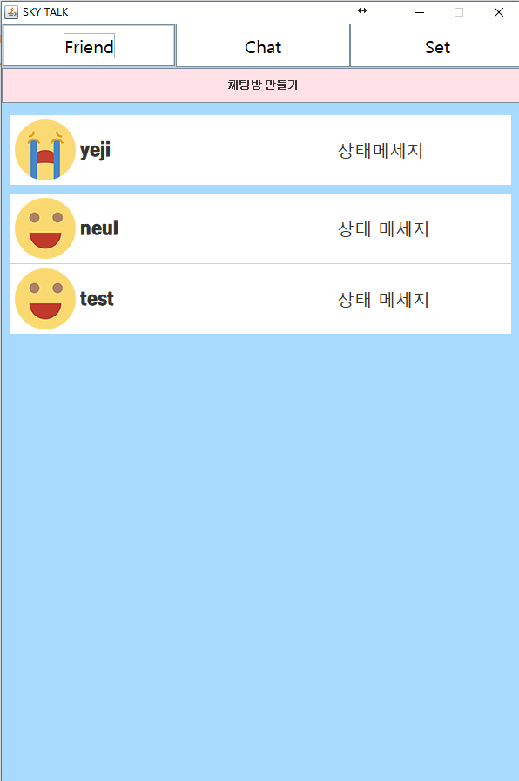
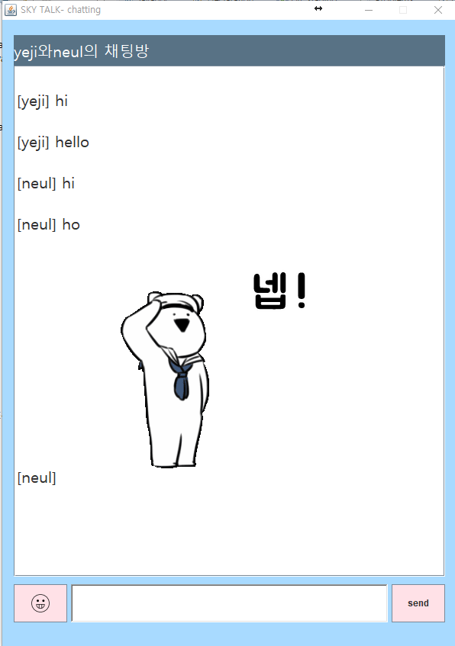
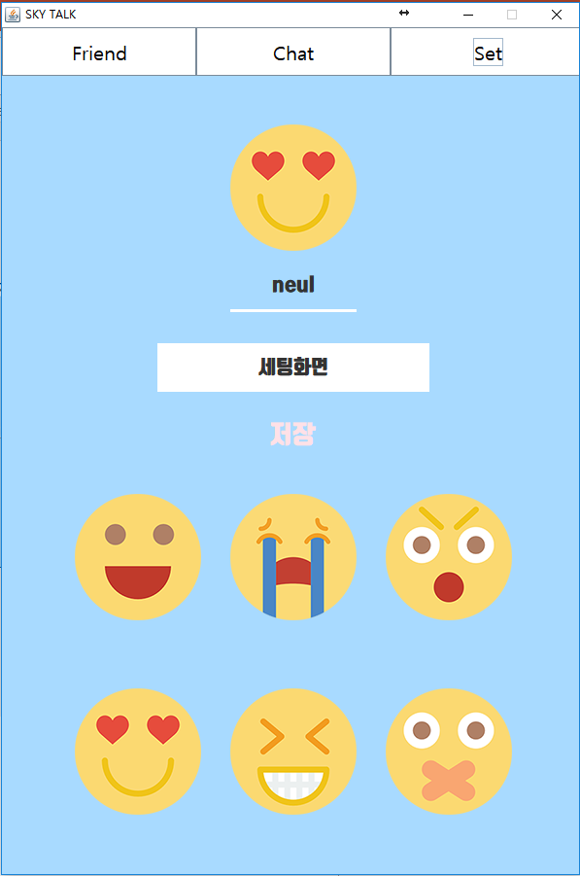
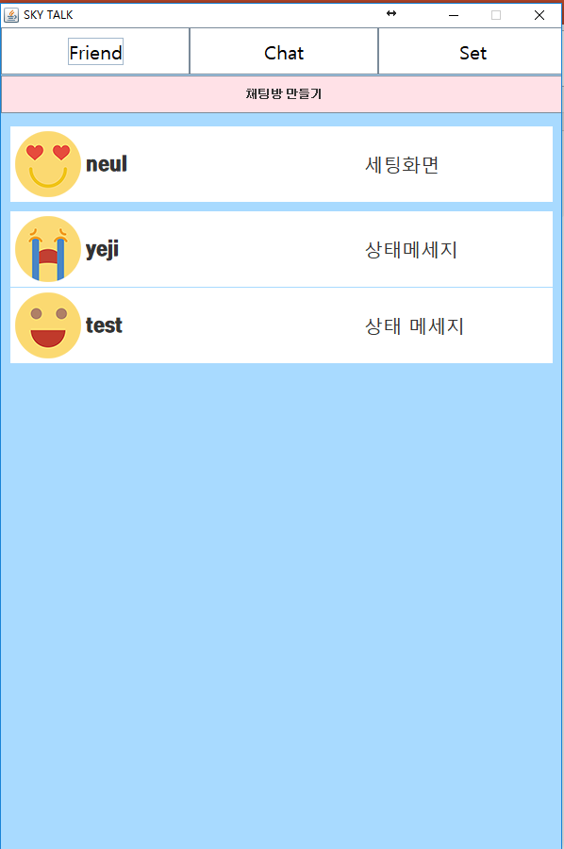
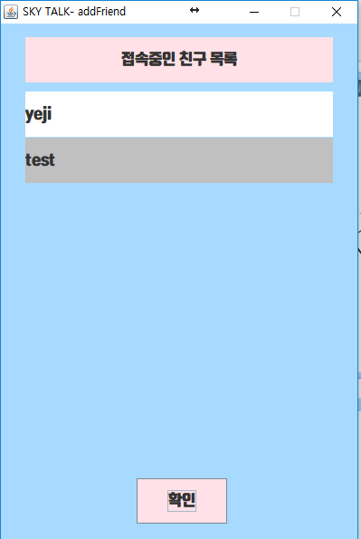
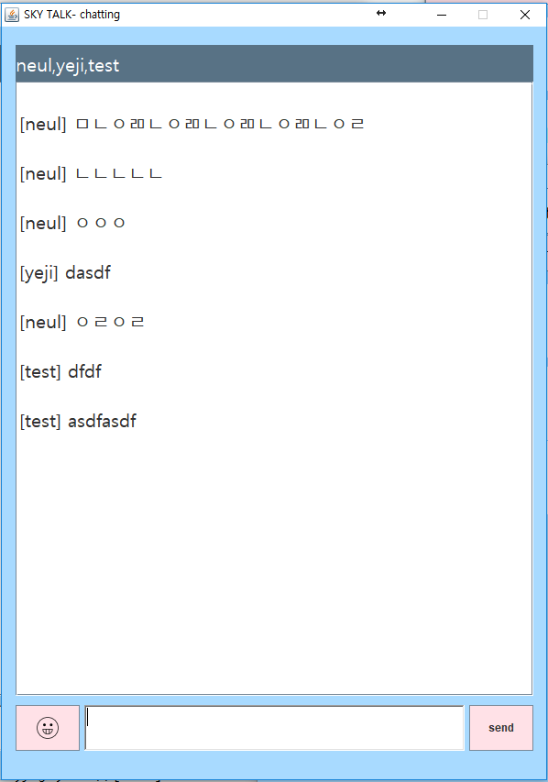
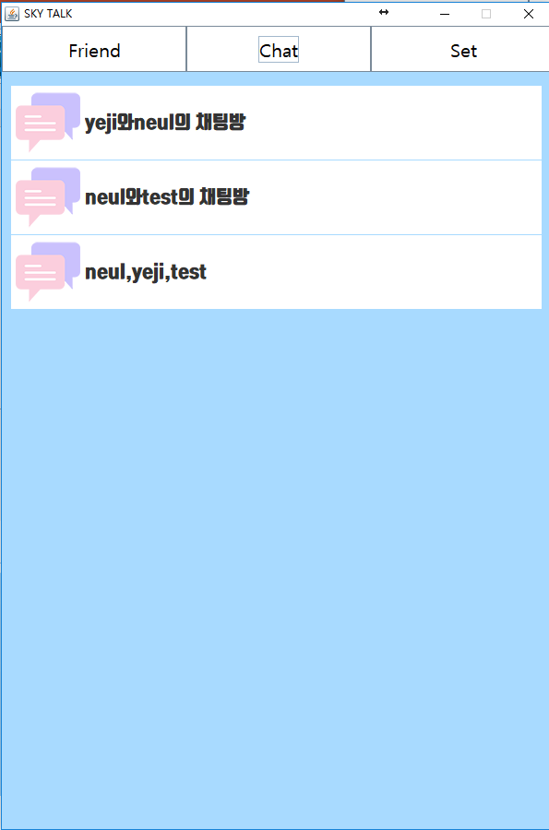
3. 시현 화면

Slide 6
4. 소감
완성도 : 구현된 기능에 대해서는 98%
아쉬운점 : 안드로이드버전(라이브메시지), 예외처리
힘들었던점 : swing으로 UI, 초기 클래스&프로토콜 설계

